Slide 1




Компьютерлік
ойындарды
жасау
4.3. Сахна мен
кейіпкерледі
бейнелеу
6.3.2.1
есептің шешімін
кезеңмен талдау
Сабақтың мақсаты
•сахна мен кейіпкерлерді бейнелу шешімін кезеңмен талдай алу
• сахна мен кейіпкерлерді безендіру
• спрайттардың қозғалу , сөйлеу әрекеттерін құру

Slide 2
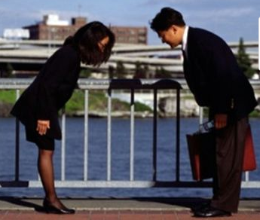
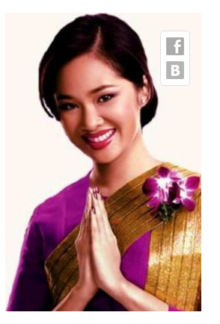
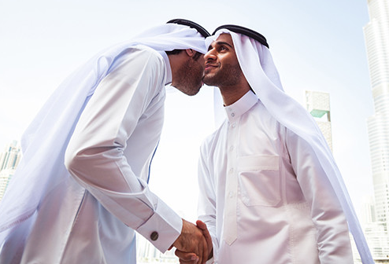
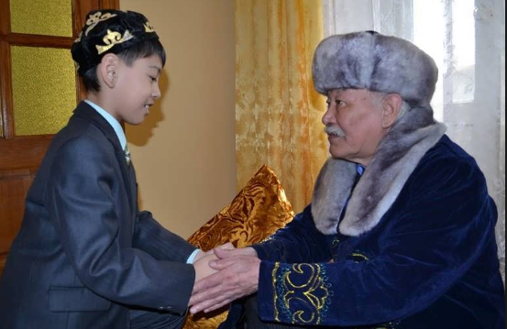
«Шаттық шеңберін құру »
Шеңбер құрып бір-бірлерімен әр ел салты бойынша амандасамыз.
Жапония
Қытай
Араб елдері

Slide 3

Сұрақ –жауап арқылы өткенді қайталау
1. Сценарий дегеніміз не ?
2. Идея бұл ...?
3. Ойынның идеясы ?
4. Анимация ... ?
5. Компьютерлік ойындар қандай түрлерге бөлінеді ?
6. Ойын қызықты болу үшін не істеу керек ?
7. Алгоритм дегеніміз не ?
8. Қандай сұрақтар қою арқылы сценарий құрамыз ?

Slide 5
Сабақтың тақырыбы :
Сахна мен кейіпкерлерді бейнелеу

Slide 6
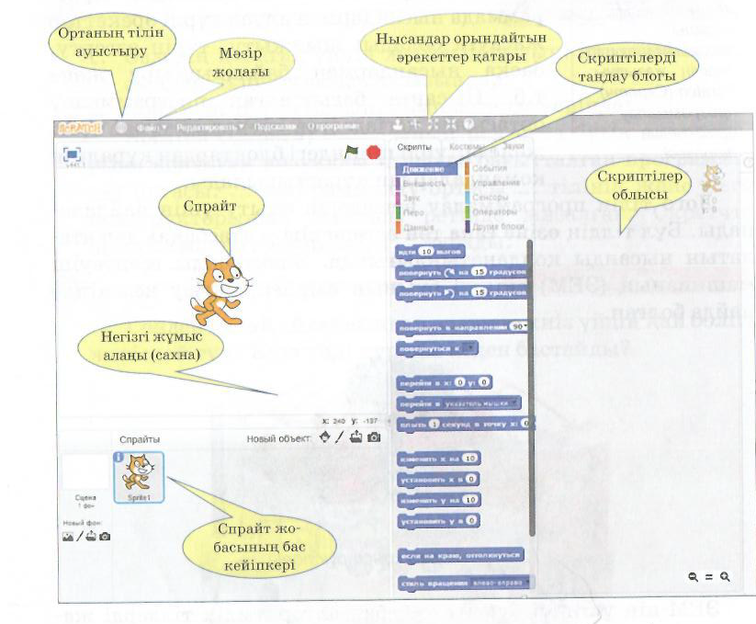

Slide 7

Жаңа түсінікті тексеру: Жеке жұмыс
Жұптық жұмыс. Практикалық тапсырма.
Топтық жұмыс

Slide 8
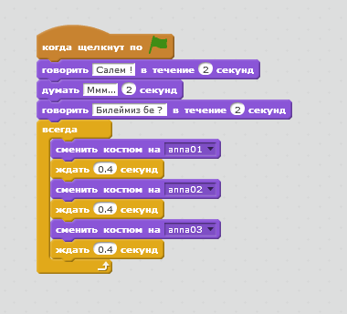
Жеке жұмыс компьютермен

Slide 9
Жұптық жұмыс
Меруерт пен Диас үшін төмендегідей диалог құрастыр
Сәлем ! Қыз
Қалайсыз ? Ұл
Жақсы, атың кім ? Қыз
Диас, сенің ше ? Ұл
Меруерт Қыз
Рахмет Ұл

Slide 10
Топтық жұмыс
Екі топқа суреттер беріледі сол суреттер бойынша ребус құрастырады

Slide 11
Қорытынды
“Ақылды тәттілер” әдісі арқылы бекіту

Slide 12
Үйге тапсырма
4.3. тақырып
Жиынтық бағалауға дайындық

Slide 13

Назарларыңызға рахмет!

Slide 14
сөз құрастыр
НА
ТІН
ком
МО
НИ
ІП
ІР
пью
ТЕР
ТОР
ТУ
КЕЙ
САХ
КЕР

